Slide 1

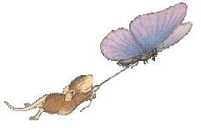
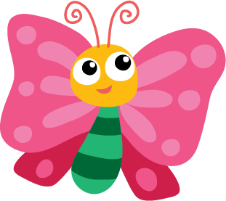
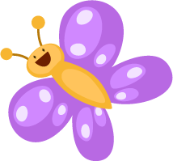
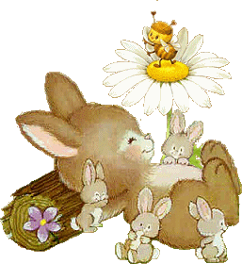
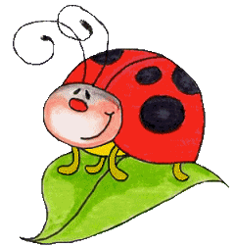
Majowa łąka
Powiał wiatr majowy,
łąka zapachniała.
Świeżą koniczyną
pokryła się cała.
Brzęczą głośno pszczoły,
pracują wytrwale.
Zapylają kwiaty,
nie nudzą się wcale.
Słońce mocno grzeje,
świat do życia budzi.
Dobry czas nastaje
dla zwierząt i ludzi.

Slide 2

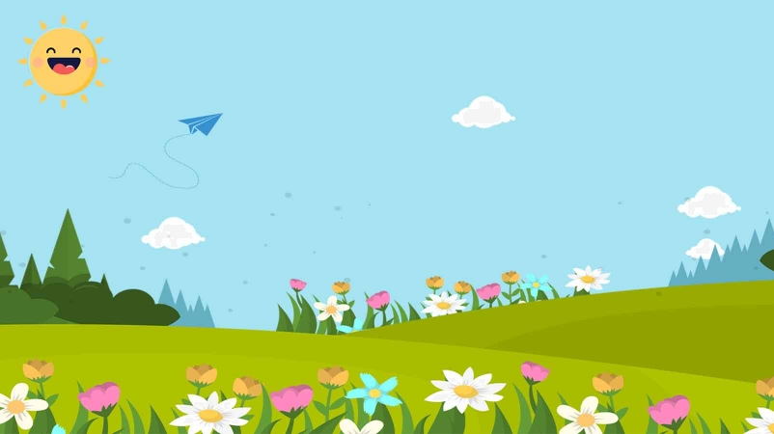

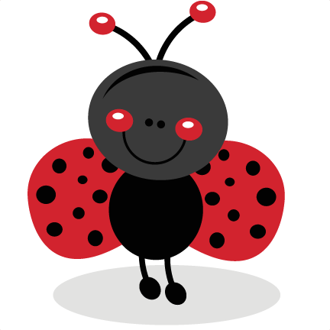
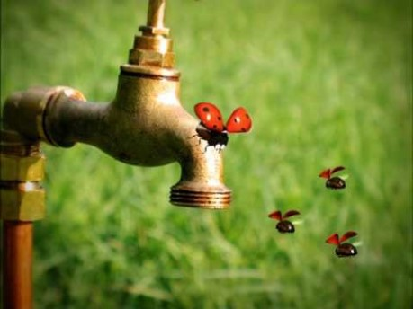
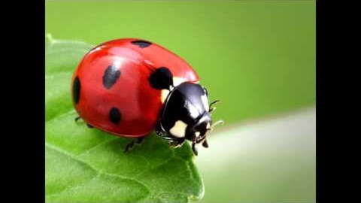
Poznajemy mieszkańców łąki:
Nosi kubraczek w czarne kropki, wiosną budzi się do słonka. Czy już wiecie? To …
Obejrzyj zabawne przygody małej biedroneczki.
Posłuchaj piosenki o biedronkach.

Slide 3
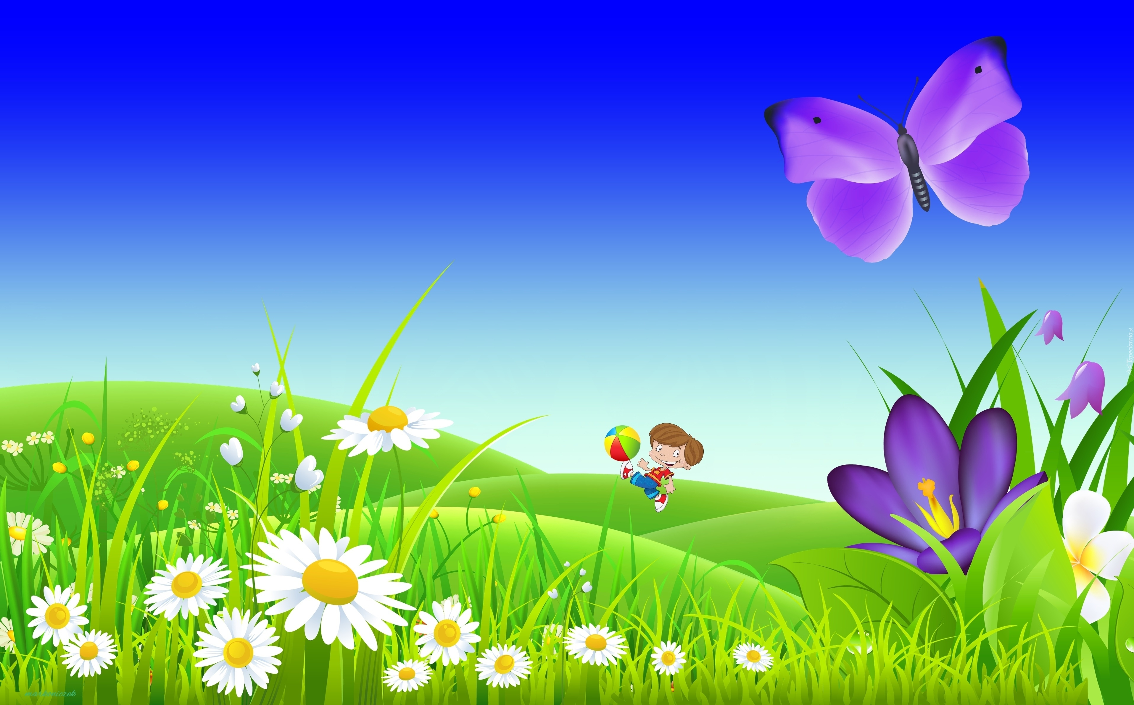
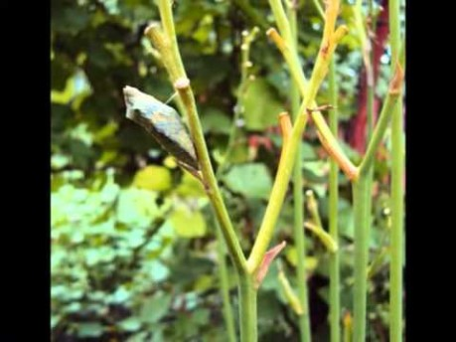
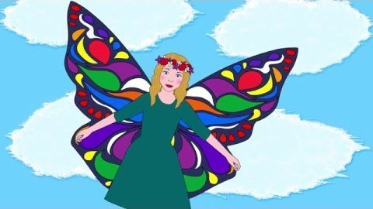
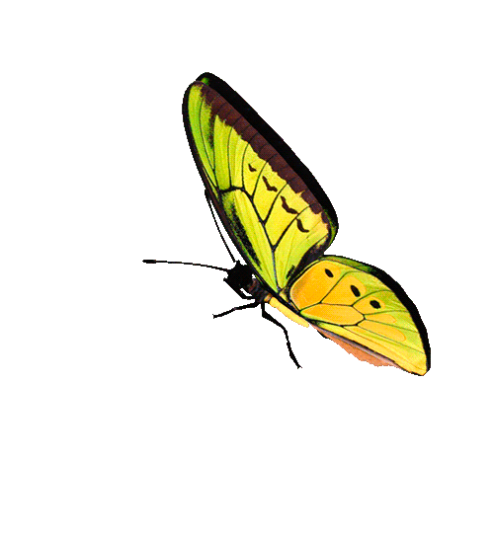
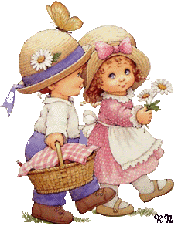
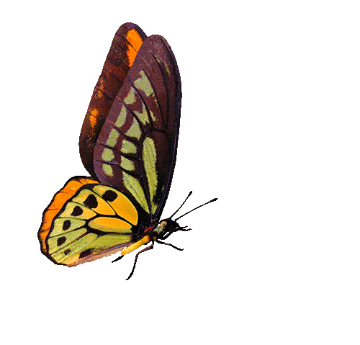
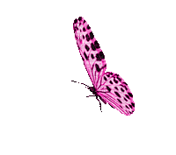
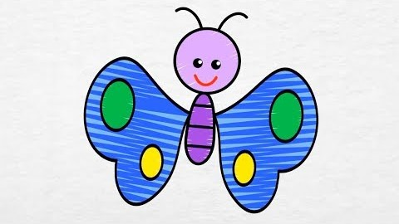

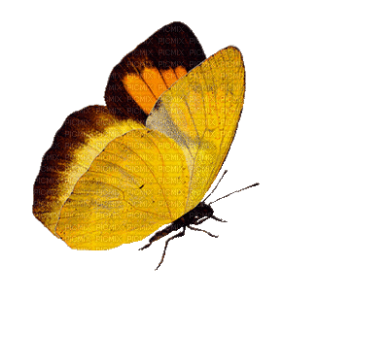
Rozwiąż kolejną zagadkę, aby poznać pięknego mieszkańca łąki:
Co to za żółty listek, co ma trąbkę i pyszczek, co ma cieniutkie nóżki
i dwa sterczące różki? Ale to najdziwniejsze - przyznacie chyba dzieci, ten liść uciekł z łodyżki
i sam do kwiatów leci!
Zatańcz najpiękniej jak potrafisz – zaproś do wspólnego tańca swoich bliskich.
Obejrzyj program o rozwoju motyla
Narysuj swojego motylka

Slide 4
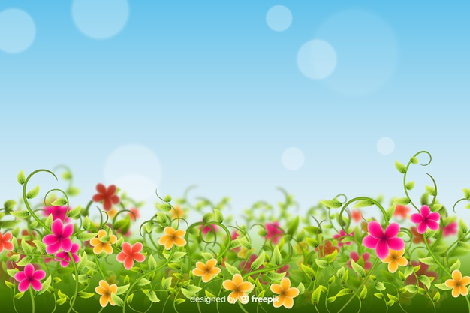

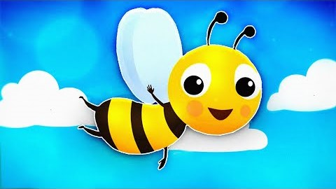
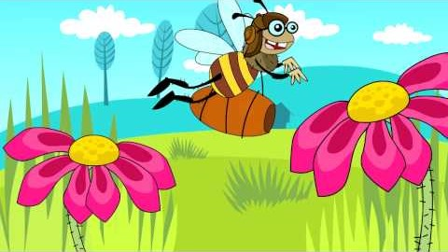
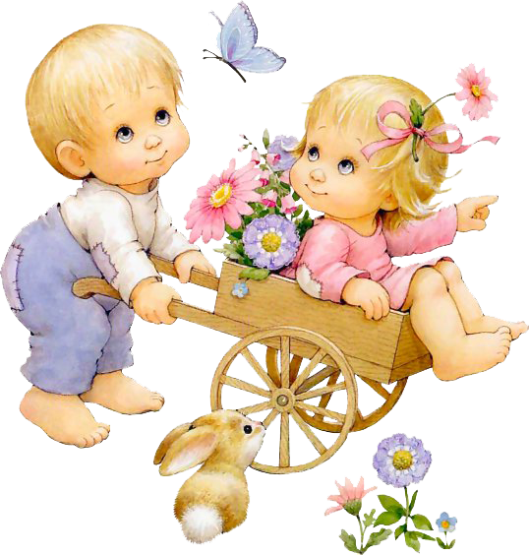
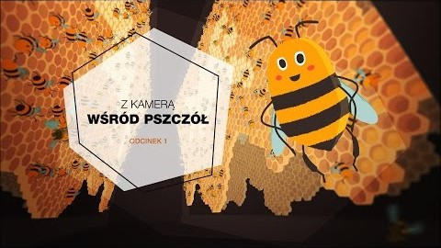
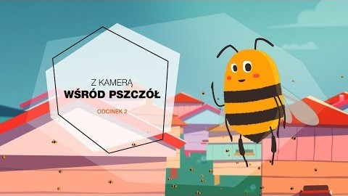
Wspaniale radzisz sobie z zagadkami. Jestem z Ciebie dumna. Przygotowałam jeszcze jedną – czy znasz odpowiedź?
Jest pracowita, a cały jej trud z pewnością docenisz, jeśli lubisz miód.
Posłuchaj piosenki o pszczółkach
Obejrzyj program o pszczołach i powiedz czym się zajmują
Obejrzyj program edukacyjny i opowiedz skąd się bierze miód.

Slide 5
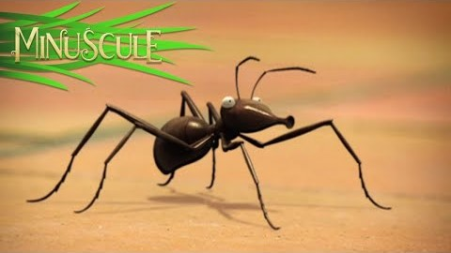
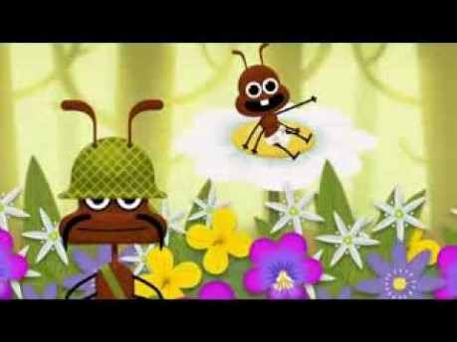
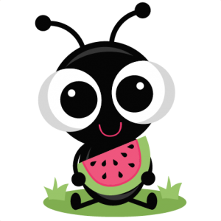
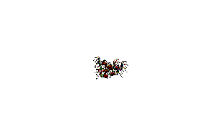
Obejrzyj zabawna historyjkę o mrówkach i opowiedz co chciały zdobyć oraz jak się do tego zabierały.
Kolejna zagadka dla Ciebie:
By zanurzyć się w wodzie –
znajdzie wody kropelkę,
kiedy źdźbło trawy dźwiga –
jakby niosła belkę.
Tak, świetnie – to mrówka – przygotowałam dla Ciebie kilka ciekawostek o mróweczkach, posłuchaj:
-Mrówki nie mają uszu, a niektóre z nich nie mają oczu. Mrówki „słuchają” poprzez odczuwanie wibracji ziemi przez stopy, a mrówki bez oczu, mogą komunikować się za pomocą czułek.
-W kolonii są trzy rodzaje mrówek: Królowa, robotnicy i samce. Królowa i samce mają skrzydła, podczas gdy robotnicy nie mają skrzydeł. Królowa jest jedyną mrówką, która może składać jaja. Gdy królowa dorasta do dorosłości, spędza resztę życia składając jaja. W zależności od gatunku kolonia może mieć jedną królową lub wiele królowych.
- Mrówki są wystarczająco inteligentne, aby zbudować tratwy podczas powodzi, ale nawet mają przypisane miejsca siedzące na tych łodziach. Wielokrotnie mrówki te pamiętają swoje miejsce i współpracują ze swoimi odpowiednikami, aby konsekwentnie budować tratwę.
- Mrówki mają dwa żołądki, jeden do trzymania pokarmu dla siebie, a drugi dla innych.
- Mrówka jest jednym z najsilniejszych stworzeń na świecie pod względem wielkości. Pojedyncza mrówka może przenosić 50 razy większą wagę ciała. Mogą one nawet będą pracować razem, aby poruszać większe obiekty jako grupa.
Posłuchaj piosenki i odpowiedz na pytanie
- Dlaczego mrówki są takie ważne mimo, że są tak maleńkie?

Slide 6
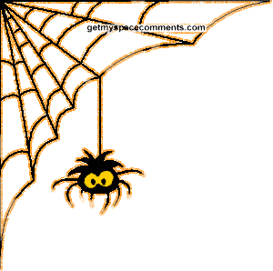
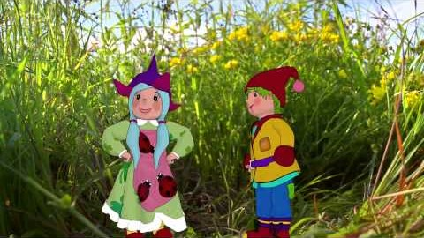
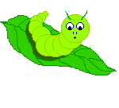

Na łące mieszkają także inne owady: pająki, muchy, dżdżownice, ślimaki, koniki polne. Może uda Ci się ułożyć swoje zagadki o tych owadach i zadać je swoim bliskim? Jestem bardzo ciekawa czy uda im się je odgadnąć.
Kolejne zadanie – specjalnie dla Ciebie, jestem z Ciebie bardzo dumna, że tak świetnie sobie radzisz. Policz wszystkie owady, które ukryły się na łące – powodzenia.
Obejrzyj program edukacyjny o skrzacie Borówce – tak jak Ty zwiedza on dziś łąkę.

Slide 7
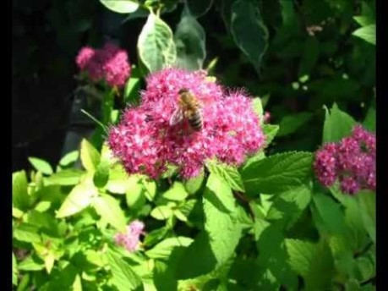
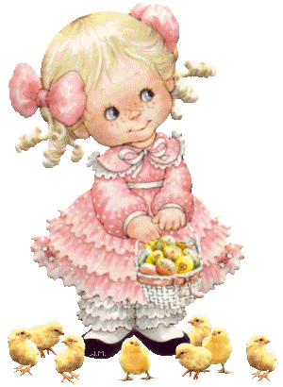
Pożycz od Mamy, Cioci lub babci chustkę lub wytnij pasek z bibuły i potańcz wesoło przy piosence. Na hasło „motyl” – machaj delikatnie rączkami na boki jakbyś naśladował lot motyla. Na hasło „konik polny” – skacz najwyżej jak potrafisz. Na hasło „ślimak” – idź powolutku suwając stopy jedna za drugą. Na hasło „pajączek” – idź szybko na czworaka tak, jakbyś chciał złapać muszkę na obiad.

Slide 8
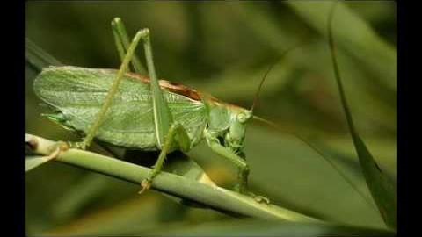

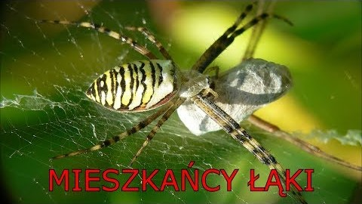
Wyobraź sobie, że jesteś pszczółką, która strasznie zmęczyła się po ciężkiej pracy- zbieraniu nektaru z kwiatów. Zamknij oczy, twoje nogi robią się ciężkie, twoje rączki stają się zmęczone. Wszędzie dookoła można poczuć zapach wiosennych kwiatów. Wdychamy świeże powietrze nosem i wydychamy buzią. Rączki i nóżki odpoczywają. Pszczółka powoli otwiera oczy, siada, podnosi się, otrzepuje rączki i nóżki. Wypoczęta i zrelaksowana odlatuje do dalszej pracy.
Obejrzyj program edukacyjny o mieszkańcach łąki i utrwal dzisiejsze wiadomości.

Slide 9
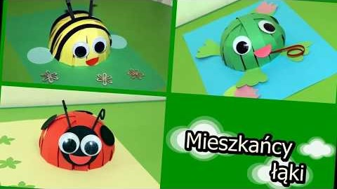
Przygotuj:
-kolorowe kartki
-klej
-nożyczki
-ewentualnie gotowe naklejane oczka lub inne dekoracje
-zapał do pracy
Wykonaj swojego mieszkańca majowej łąki. Chętnie obejrzę zdjęcia Twojej pracy.

Slide 10
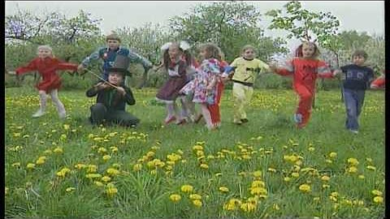
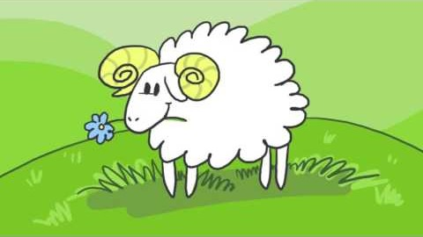
Obejrzyj program edukacyjny i odpowiedz na pytanie – co nam daje łąka?
Zatańcz wesoło ze swoimi bliskimi. Na hasło „łąka” – zbieraj piękne kolorowe kwiatki.
Czy podobały Ci się zajęcia? Opowiedz swoim bliskim czego się dziś nauczyłeś. Do zobaczenia!

